Slide 1
Український живопис 19 століття

Slide 2
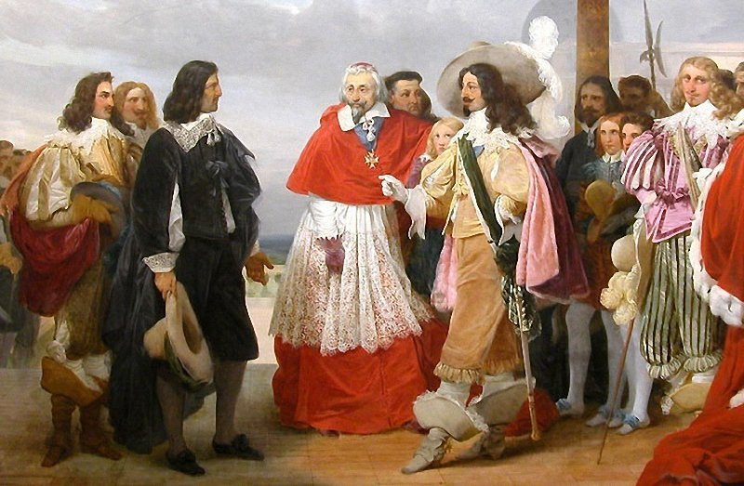
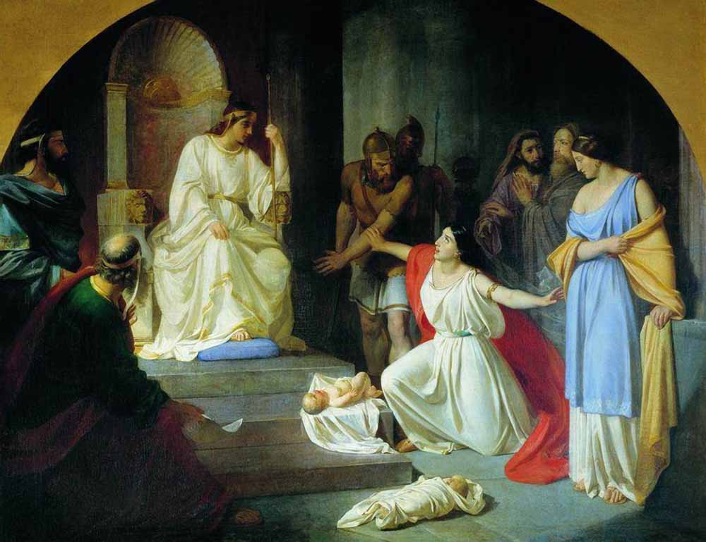
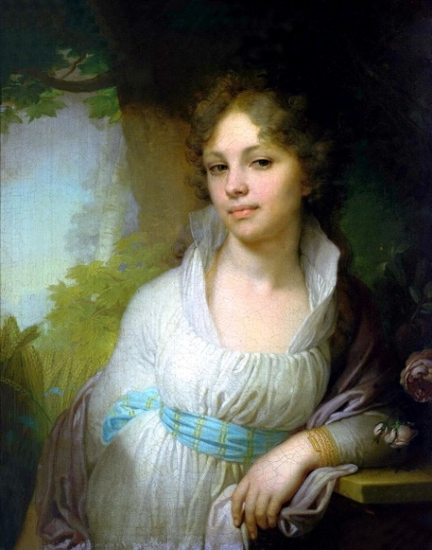
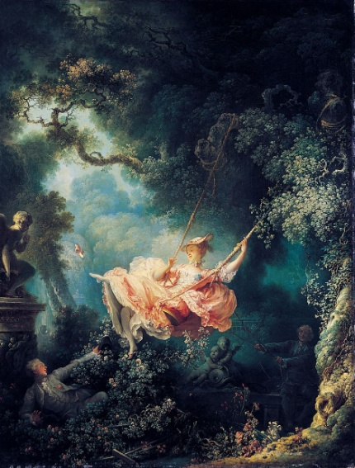
.
Классицизм відходив на другий план, і більшим цікавим та важливим ставав романтизм
Український живопис у першій пол. XIX ст. розвивався в загальному річищі європейського мистецтва. Панував класицизм, але паралельно з ним чи в його надрах розвивався , закладалися підвалини реалізму як стилю. Демократично настроєні художники саме в реалізмі вбачали справжній розвиток мистецтва.

Slide 3
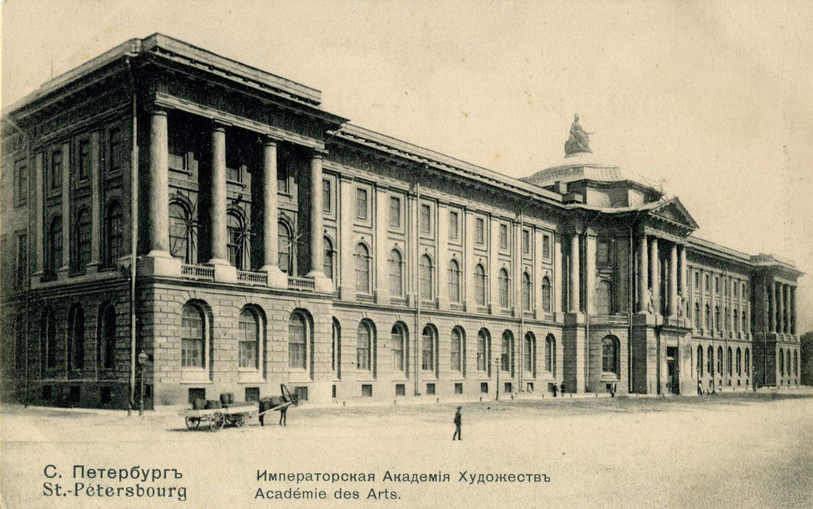
Як провідний навчальний осередок Петербурзька академія мистецтв ,яка давала високу фахову підготовку своїм вихованцям, але, як офіційний заклад, обмежувала творчу діяльність естетичними канонами класицизму.
З ЗО —40-х років класицизм став консервативним напрямом у мистецтві.

Slide 4
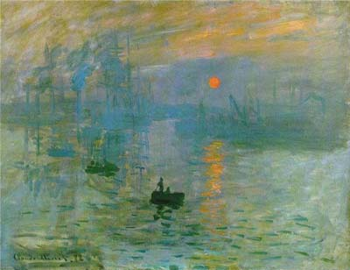
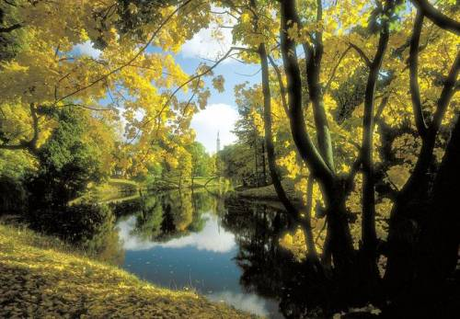
Шлях осягнення в українському малярстві проблем світла і кольору (хоча й набагато пізніше, ніж у Європі) розпочинався саме з Одеси, з відкриттям ряду спеціальних навчальних закладів.
Також великому натхненню сприяла південна природа, сповнена морського повітря, сонця, статус міста-порту, що відкривало широкі можливості для зв’язків зі світом. Одеські живописці завжди вирізнялися серед передвижників.
І.Рєпін називав їх талановитими митцями „з тонким відчуттям форми колористами»
Збірка представників одеської художньої школи в музеї, на жаль, не вельми значна, проте дозволяє простежити своєрідність мистецьких спрямувань та особливості індивідуальної манери багатьох майстрів різних поколінь.

Slide 5
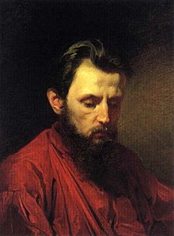
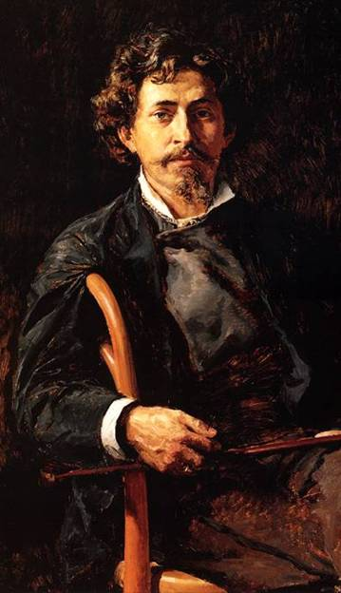
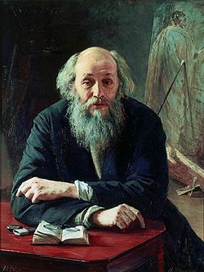
Великого значення для розвитку образотворчого мистецтва набув рух “передвижників” – пересувних художніх виставок (1870).
Микола Ге
Олександр Литовченко
До передвижників належали Микола Ге (картини філософсько – релігійної тематики), Олександр Литовченко (драматичні сюжети з московської історії), Ілля Рєпін (картини з козацької тематики – “Запорожці пишуть листа турецькому султану”), Микола Бондаревський та інші.
Ілля Рєпін

Slide 6
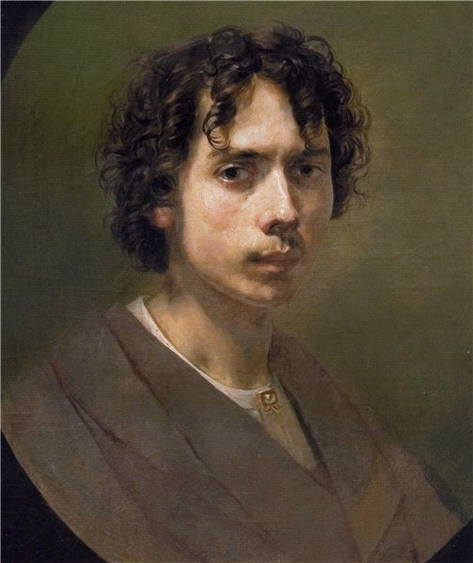
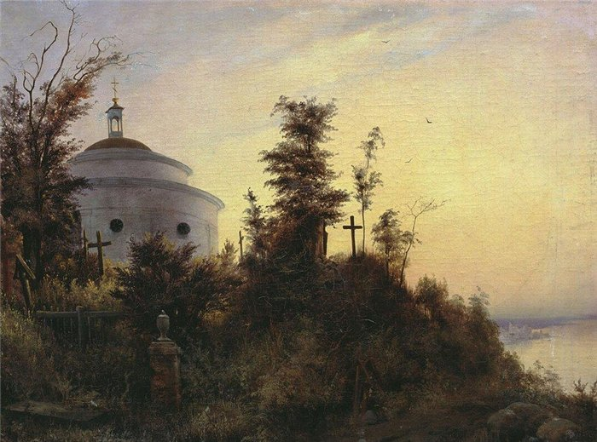
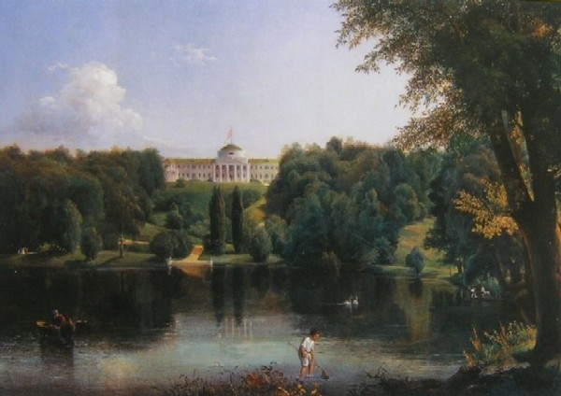
Першим серед художників, хто відкрив українську природу й українського селянина, був німець за походженням Василь Штернберґ (1818-1845).
.
Навчаючись у Петербурзькій Академії мистецтв, він зацікавився мальовничістю
українського побуту,
щорічно їздив
до України, де писав
етюди.
Аскольдова могила. 1837 г.
Качанівка (В.Штернберг)

Slide 7
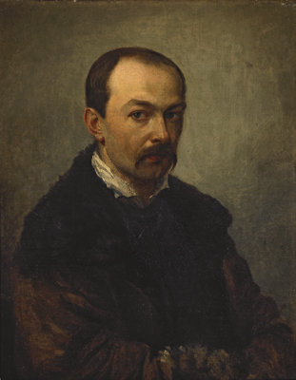
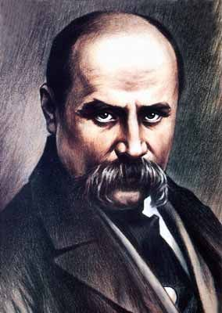
Друга пол. XIX ст. характерна консолідацією художніх сил України в осередках, що мали давні історичні й мистецькі традиції. Більшість митців усе ж відчувала свою належність до єдиного українського мистецтва, навіть намагалася влаштувати в Києві спільні із наддніпрянцями виставки.
У сер. XIX ст. П.Федотов і Т.Шевченко заклали основу критичного, реалістичного мистецтва.

Slide 8
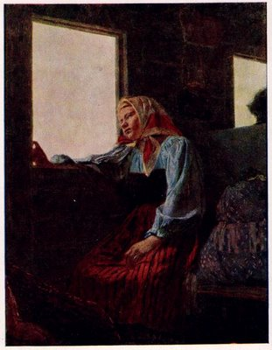
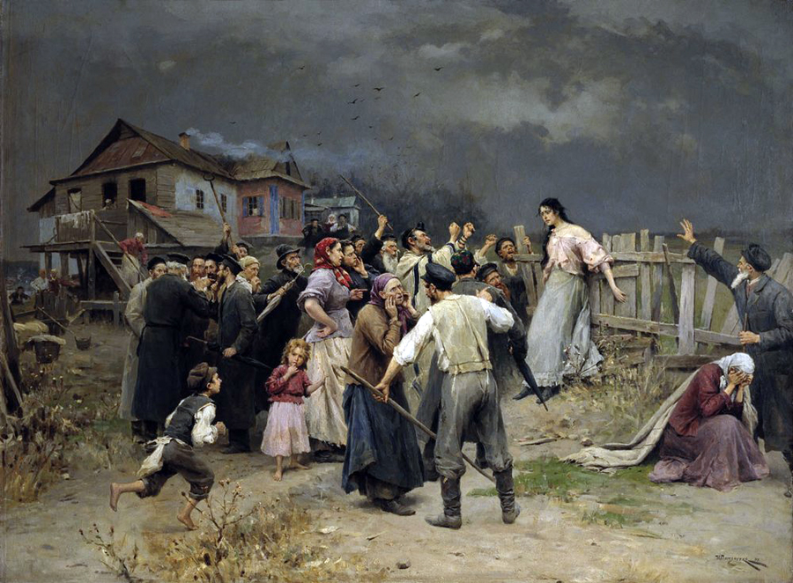
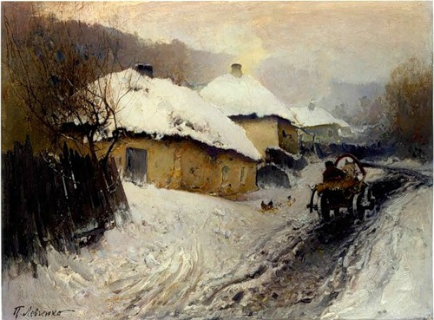
У творчості українських художників нерідко піднімалися тогочасні соціальні проблеми («В люди» К.Костанді, « «Об'їзд володінь» М.Кузнецова, Глухомань» П.Левченка, «Жертва фанатизму» М.Пимоненка, «Проводи рекрутів» І.Соколова, «Хворий» К.Трутовського тощо). Звертаючись до теми народу і Батьківщини, митці активно утверджували позитивний ідеал, прагнули розкрити красу природи і людини, втілити в зримих образах вічну принаду буття.
В люди» К.Костанді
Глухомань» П.Левченка
«Жертва фанатизму» М.Пимоненка

Slide 9
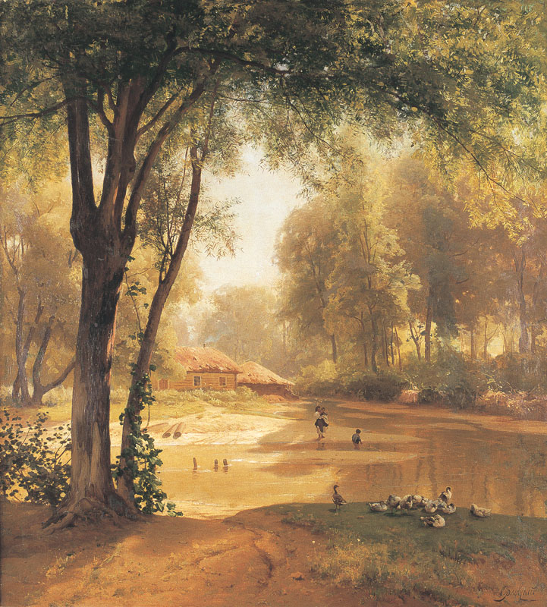
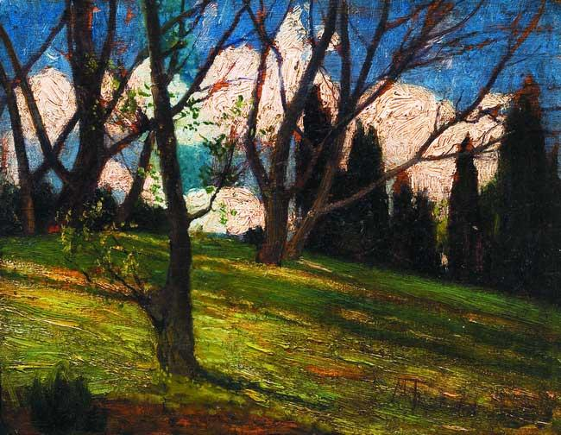
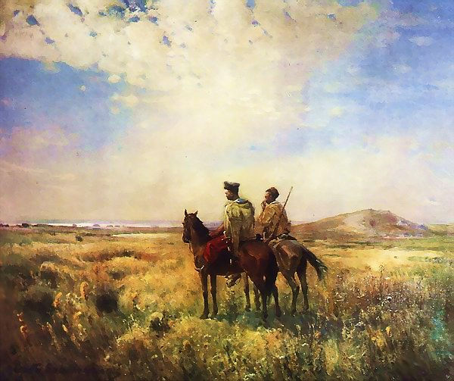
В українському живописі силою історичних обставин найбільшого розвитку набули побутовий і пейзажний жанри. Історичну тему художники розробляли значно менше та й то переважно учні Петербурзької академії мистецтв у майстерні І.Рєпіна. Визначні представники побутового і пейзажного жанрів — С.Васильківський, С.Світославський, М.Ткаченко, К.Трутовський та ін. гідно втілили у своїх творах ідеали високої людяності і краси, створили полотна, сповнені почуття народного гумору і проникливого ліризму.
М. Ткаченко

Slide 10
У Львові плідно працювали західноукраїнські художники Т.Копистинський, К.Устиянович, А.Пилиховський. У картинах Т.Копистинського «Сліпець з поводирем», «В селянській хаті», «Погорільці» та інших правдиво відображене життя галицького селянства.
К.Устиянович оспівав красу і велич рідного народу в картинах «Бойківська пара», «Гуцул», «Гуцулка біля джерела» та «Василько Теребовлянський». До історії України звертався художник А.Пилиховський. Він створив історичні картини «Хрещення Русі», «Папські посли у короля Данила», «Бій з татарами біля Десятинної церкви».

Slide 11
Висновки
У XIX — на початку XX ст. українська культура продовжувала свій прогресивний розвиток, хоча це відбувалося в умовах систематичних утисків і заборон. Тому українська культура не могла нормально розвиватися за властивими їй еволюційними законами.
Діячам культури доводилося долати не лише внутрішні суперечності та перешкоди, притаманні будь-якій культурі, але й великий політичний тиск з боку державних російської, німецької, польської культур.
Історія культури цього періоду ще раз доводить, що за відсутності держави без політичної, матеріальної, правової підтримки культура нації починає занепадати або продовжує свій розвиток через над-зусилля.

Slide 12
Голобородько Валерія
Виконала:
Учениця 10-а класу КЗ”НСЗШ I-III ст. № 6”

